Slide 1
NEDEN MUF?
HALİME ERKAN
İSTANBUL MEHMET AKİF ERSOY GÖĞÜS KALP DAMAR CERRAHİSİ EĞİTİM ARAŞTIRMA HASTANESİ

Slide 2
MODİFİYE ULTRAFİLTRASYON
Kardiyopulmoner by-pass sonlandıktan sonra tercihen arteriovenöz ya da venoarterial olarak yaklaşık 10-15 dakika süre ile uygulanan Ultrafiltrasyon tekniğidir.
İMAEH-Venoarterial/15dk (ortalama)

Slide 3
YÖNTEM
Aort hattından alınan kanın MUF hattının bağlı olduğu roller pompadan aracılığıyla ultrafiltrasyon setinden geçirilerek ve ısıtılarak hastaya venöz yoldan geri verilmesidir.
TERUMO SYSTEM 1
SORİN C5
STOCKERT S5

Slide 4
MUF SETİ
HAZIR MUF SETİ
TERUMO MUF SETİ
MİSTRAL MUF SETİ
HAND MADE
SORİN CPG SETİ-DİDECO UF
MYOtherm CPG SETİ-DİDECO UF/SASAN UF

Slide 6
MYOtherm CPG SETİ-DİDECO

Slide 9
CHECK LİST
KLMEPLR
OKLÜZYON
HATLAR(hava-kink)
ISITICI

Slide 10
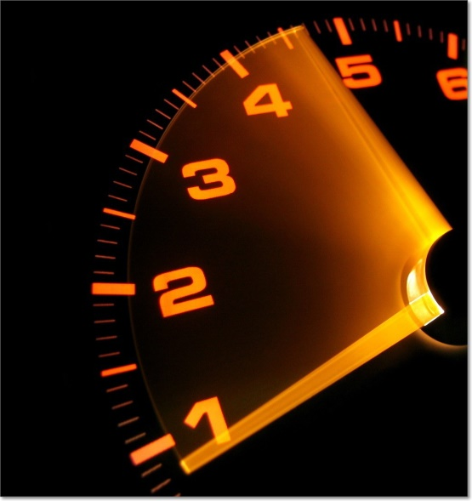
MUF-1
HIZ
-5ml/kg/dk başlangıç
-10ml/kg/dk max

Slide 11
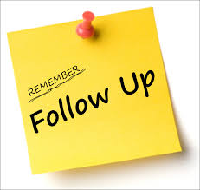
MUF-2
İZLENEN PARAMETRELER
-TA
-CVP
-LA
-NIRS

Slide 12
MUF-3
HASTA MUF SIRASINDA HEPARİNİZE KALMAYA DEVAM EDER.
REVERVUARDA KALAN MAYİDEN GEÇİLEBİLİR FAKAT EKSTRA VOLÜM ALINMAZ.
AORT HATTI KAVİTASYON AÇISINDAN DİKKATLE İZLENİR.

Slide 13
İMAEH DENEYİM-1
YIL | HASTA SAYISI
2012 | 3
2013 | 18
2014 | 48
2015 (OCAK-EYLÜL) | 38

Slide 14
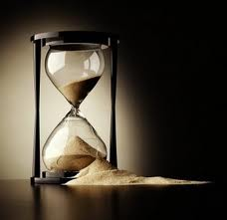
İMAEH DENEYİM-2
SÜRE: ORTALAMA 15dk
MİKTAR: 150-200 cc

Slide 15
İMAEH-SONUÇLAR
YÜKSELMİŞ HTC (3-5 mg/dl)
DAHA İYİ MEAN TANSİYON
DAHA AZ ÖDEM
HEMODİLÜSYON TERSİNE DÖNER
DAHA İYİ YBÜ PERFORMANSI

Slide 16
İMAEH-ÖNERİLER
KULLANILAN SET KALİTESİ ÖNEMLİ
MUF SIRASINDA EKİP ÇALIŞMASI
HASTA ISISI İZLENMELİ
HASSAS TAKİP GEREKLİ

Slide 17
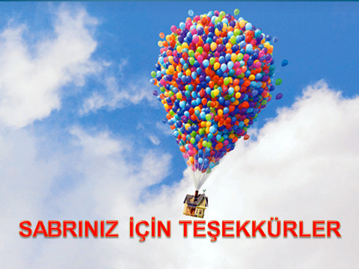

Slide 18
